Slide 1
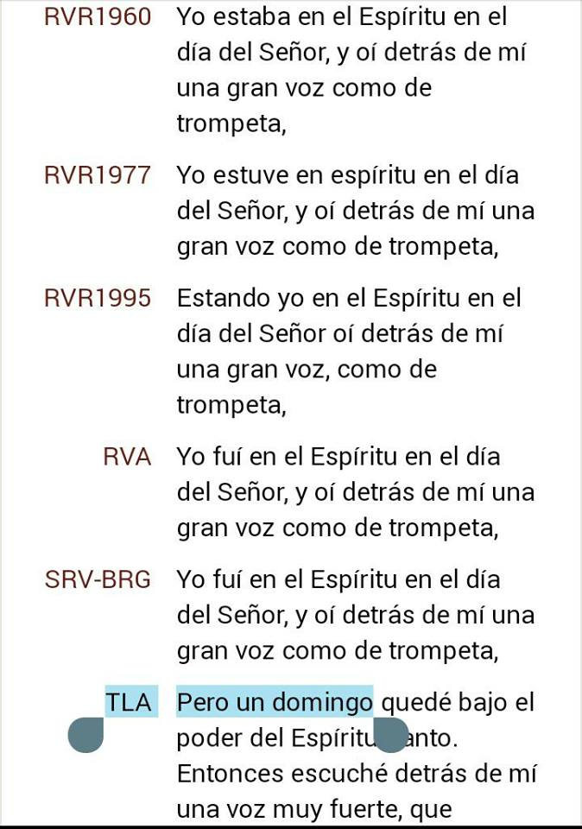
SATANÁS SIEMPRE HACE SU TRABAJO, CON EL PROPÓSITO DE ENGAÑAR A LAS NACIONES, HACIENDOLES CREER QUE EL DOMINGO ES EL DÍA DEL SEÑOR
Felix Torres Amat. 1950.
Un día del Señor fui arrebatado en espíritu, y oí detrás de mí una grande voz como de trompeta.
Thompson 1960.
Yo estaba en el espíritu en el día del Señor, y oí detrás de mí una gran voz como de trompeta.
Biblia de estudio Arco Iris, RV.1960.
Yo estaba en el espíritu en el día del Señor, y oí detrás de mí una gran voz como de trompeta.
Septuaginta.
Estuve(e) en espíritu en el dominico día, y oí detrás de mí una voz grande, como de trompeta,

Slide 2
Día del Señor: ¿Sábado o domingo?
“Día del Señor”.
Estar “en el Espíritu en el día del Señor”, según (Ap.1:9-10) dice: “Yo Juan, que también soy vuestro hermano, y participante en la tribulación y en el reino, y en la paciencia de Jesucristo, estaba en la isla que es llamada Patmos, por la palabra de Dios y por el testimonio de Jesucristo. 10 Yo fui en el Espíritu en el día del Señor, y oí detrás de mí una gran voz como de trompeta”, sugiere que el “día del Señor” se refiere al tiempo cuando Juan contempló la visión. De modo que Juan da su ubicación: “la isla llamada Patmos” (Verso 9); la razón por la cual está allí: “por causa de las palabras de Dios” (Verso 9), y su estado durante la visión: “en el Espíritu”.
Todas estas frases tienen que ver con las circunstancias en las cuales le fue dada la visión a Juan.
La Escritura en ninguna parte indica que el domingo tiene alguna relación religiosa con el Señor, repetidas veces reconoce que el séptimo día, sábado, es el día especial del Señor.

Slide 3
Ejemplos Bíblicos:
  1). Se nos dice que Dios bendijo, santificó y reposó el séptimo día. (Gen.2:3).
  2). Lo constituyó como recordativo de su obra de creación (Exo.20:11).
  3). Lo llamó específicamente “mi día santo” (Isa.58:13).
  4). Y Jesús se proclamó como “Señor aún del día de reposo [sábado]” (Mar.2:28). En el sentido de que como Señor de los hombres era también Señor de lo que fue hecho para el hombre: el sábado.
De manera que cuando se interpreta la frase “día del Señor” de acuerdo con pruebas anteriores y contemporáneas del tiempo de Juan, se concluye que hay sólo un día al cual puede referirse, y ése es el sábado, el séptimo día. Ver 2JT 411; HAp 464.

Slide 4
Los descubrimientos arqueológicos han proyectado más luz sobre la expresión kuriak’ h’méra. Papiros e inscripciones del período imperial de la historia romana, hallados en Egipto y Asia Menor, emplean la palabra kuriakós (el masculino de kuriak’) para referirse a la tesorería y el servicio imperial.
Esto es comprensible, pues el emperador romano a menudo era llamado en griego el kúrios, “señor”, y por consiguiente su tesorería y servicio eran la “tesorería del señor” y “el servicio del señor”. Por lo tanto kuriakós era una palabra familiar en el idioma oficial romano para las cosas relacionadas con el emperador. Una de esas inscripciones procede de una época tan antigua como lo es el año 68 d. C. De manera que es claro que este uso de kuriakós era corriente en el tiempo de Juan (ver Adolf Deissmann, Light From the Ancient East, pp. 357-361).

Slide 5
La identificación de kuriak’ h’méra de Juan con un día imperial, parece ser concluyente: se sabe que tanto los judíos del siglo I (ver Josefo, Guerra vii. 101), como los cristianos, por lo menos en el siglo II (ver Martirio de Policarpo 8), se negaron a llamar al César kúrios, “señor”.
Por lo tanto, llega a ser extremadamente difícil pensar que Juan se hubiera referido a un día imperial como el “día del Señor”, especialmente en un tiempo cuando él y sus hermanos cristianos eran terriblemente perseguidos por negarse a adorar al emperador (ver pp. 738-740).
Es más probable que Juan escogiera la expresión kuriak’ h’méra para referirse al sábado, como un medio sutil de proclamar el hecho de que así como el emperador tenía días especiales dedicados en su honor, así también el Señor de Juan, por amor de quien ahora sufría, también tenía su día especial.
Bendiciones para todos, y prepárense, Cristo regresa muy pronto.

